Slide 1
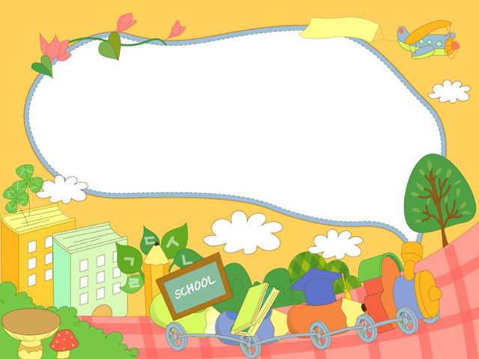
CHÀO MỪNG CÁC CON
ĐẾN VỚI TIẾT HỌC

Slide 2
Bài 58: ăn - ăt
ăn
ăt

Slide 3
Bài 58: ăn - ăt
ăn
ăt
ăn
ăt
ă
n
ă
t
(ă - nờ - ăn)
(ă - tờ - ăt)

Slide 4
chăn
chăn
ch
ăn
chăn
ăn
(chờ - ăn - chăn)

Slide 5
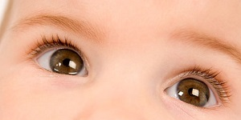
mắt
ăt
mắt
măt
’
mắt
(mờ - ăt - măt - sắc – mắt)
ăt

Slide 6
Bài 58: ăn - ăt
chăn
mắt
ăt

Slide 7
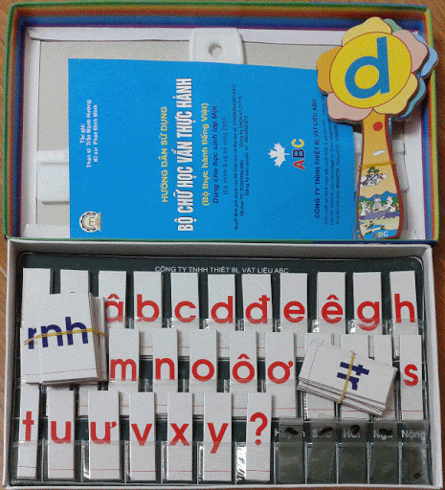

Slide 8
THƯ GIÃN

Slide 9
Nối

Slide 10
Tập đọc
Ở nhà Hà
Nhà Hà có bà và ba má. À, có cả Hà và bé Lê nữa chứ.
6 giờ, Hà giúp má sắp cơm. Ba cho gà ăn. Bà rửa mặt cho bé Lê. Kế đó, cả nhà ăn cơm. 7 giờ, ba má dắt xe đi làm. Hà ra lớp. Bà đưa bé Lê đi nhà trẻ.
1
2
3
4
5
6
7
8
9

Slide 11
Tập đọc
Ở nhà Hà
Nhà Hà có bà và ba má. À, có cả Hà và bé Lê nữa chứ.
6 giờ, Hà giúp má sắp cơm. Ba cho gà ăn. Bà rửa mặt cho bé Lê. Kế đó, cả nhà ăn cơm. 7 giờ, ba má dắt xe đi làm. Hà ra lớp. Bà đưa bé Lê đi nhà trẻ.

Slide 12
Điền
 | 6 giờ | 7 giờ
M: Má | sắp cơm | dắt xe đi làm
Hà | giúp má ................ | ra lớp
Ba | cho gà ăn | ................ đi làm
 | rửa mặt cho bé Lê | .............. bé đi nhà trẻ
sắp cơm
dắt xe
Bà
đưa

Slide 13
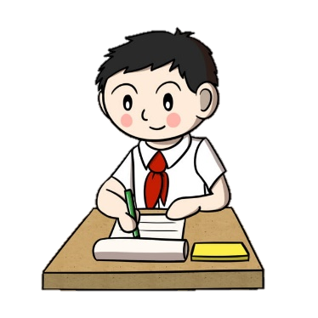
Tập viết

